Slide 1
VLED 第2回 データ運用検討分科会
地盤情報のオープンデータ化の
状況について
VLED 第2回 データ運用検討分科会
資料４
平成28年12月6日（火）
（一社）全国地質調査業協会連合会 土屋 彰義
日本工営株式会社 坂森 計則

Slide 2
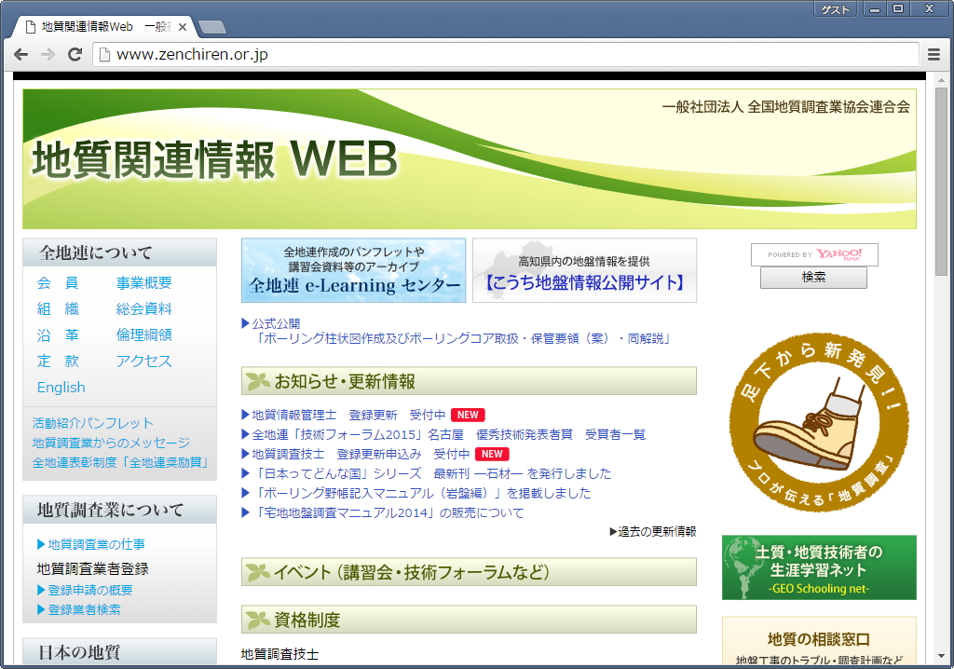
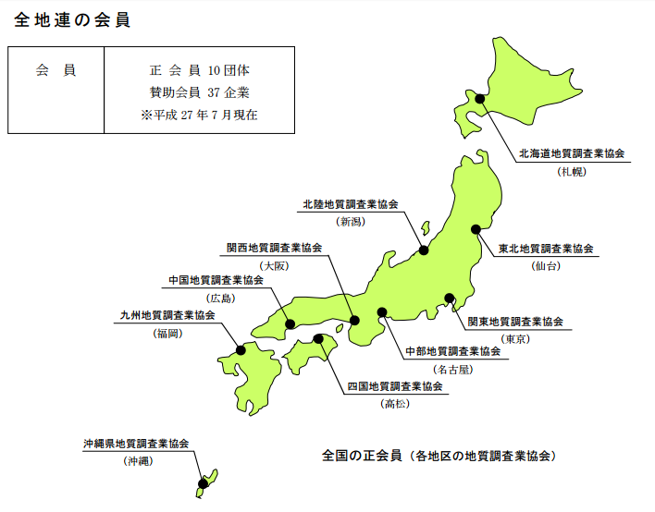
全国地質調査業協会連合会（全地連）とは
1
日本は、世界に類例のない、複雑な地質が分布し、災害が多い国土。
専門的手法を用いて地盤の状況を調査する技術者が必要不可欠。
全地連は、地質調査に関する専門技術者の集まり。
全地連ホームページ：
http://www.zenchiren.or.jp/

Slide 3
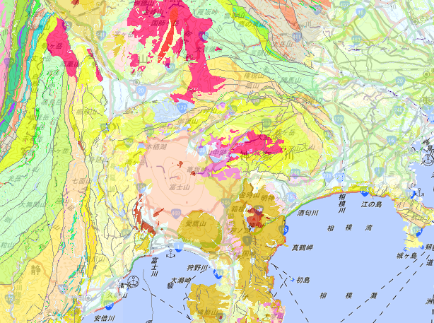
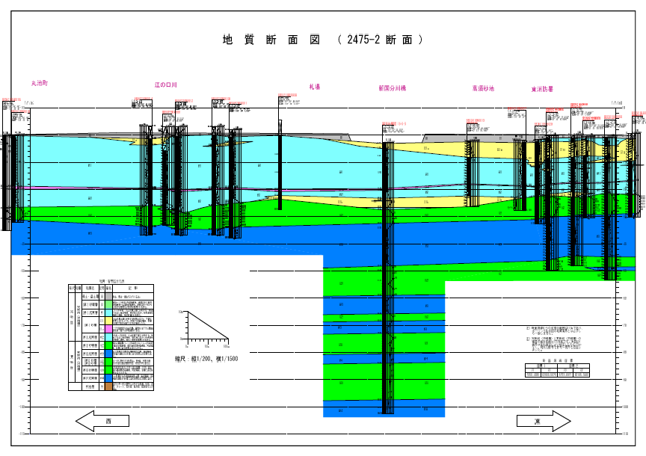
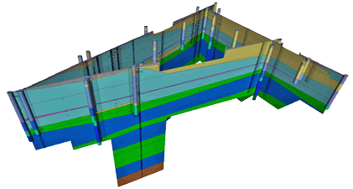
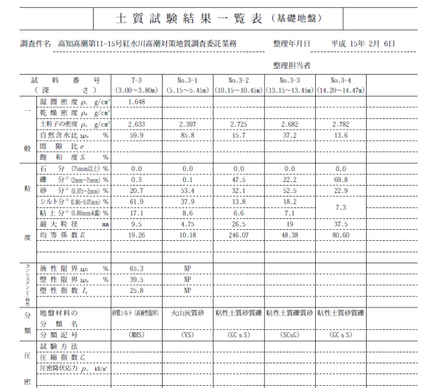
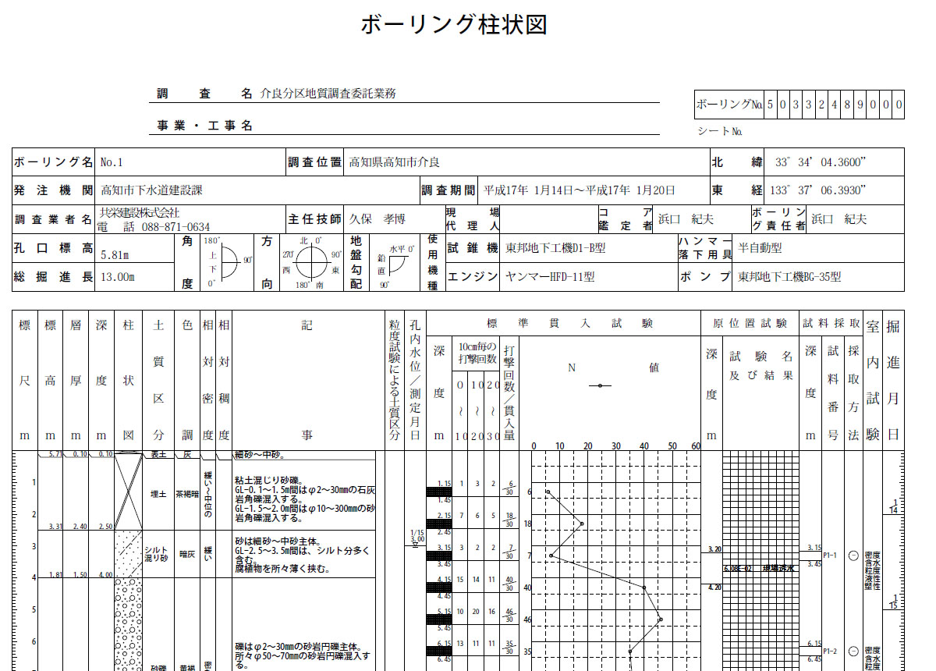
地盤情報の例
2
地質平面図
地質断面図
引用：産業技術総合研究所20万分の1シームレス地質図
パネルダイヤグラム
ボーリング柱状図
土質試験結果一覧表
引用：（NPO）地質情報整備活用機構

Slide 4
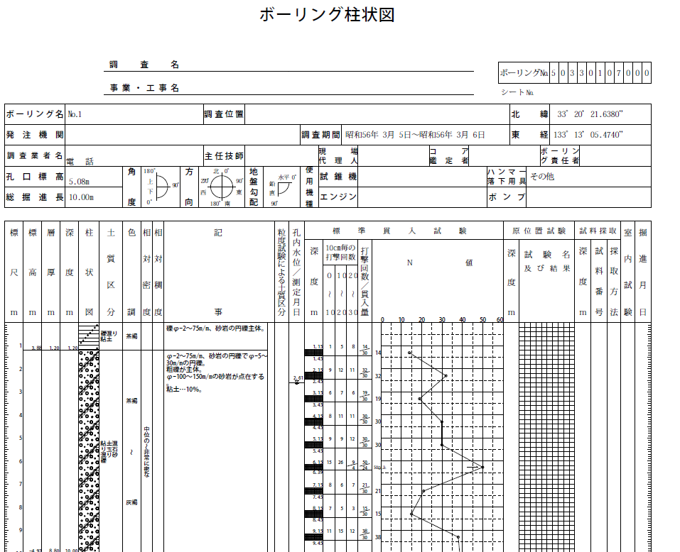
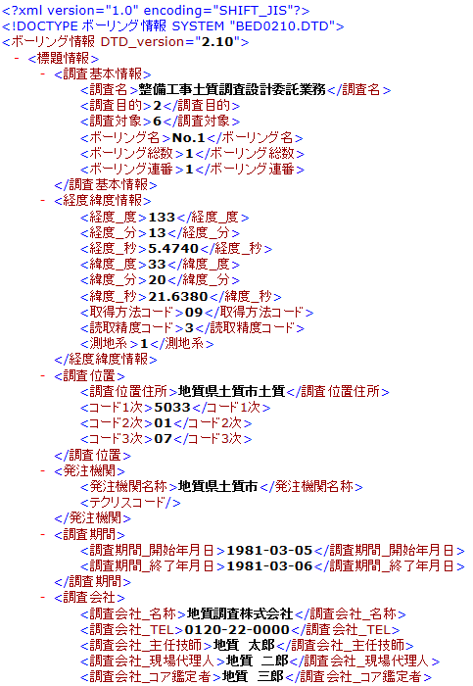
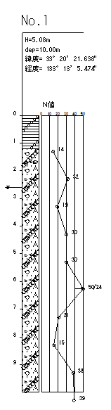
地盤情報の例
3
ボーリング柱状図のファイル形式
PDF形式
XML形式
SXF（P21）形式
人間が理解できる帳票様式
機械可読データ
CAD用データ
ボーリング柱状図とは、調査名、位置などの調査諸元と、深度別の地質観察、試験情報等によって構成される。
ボーリングデータのフォーマットとして、地質・土質調査成果電子納品要領 [国土交通省]で定められているXMLデータ形式が広く普及している。

Slide 5
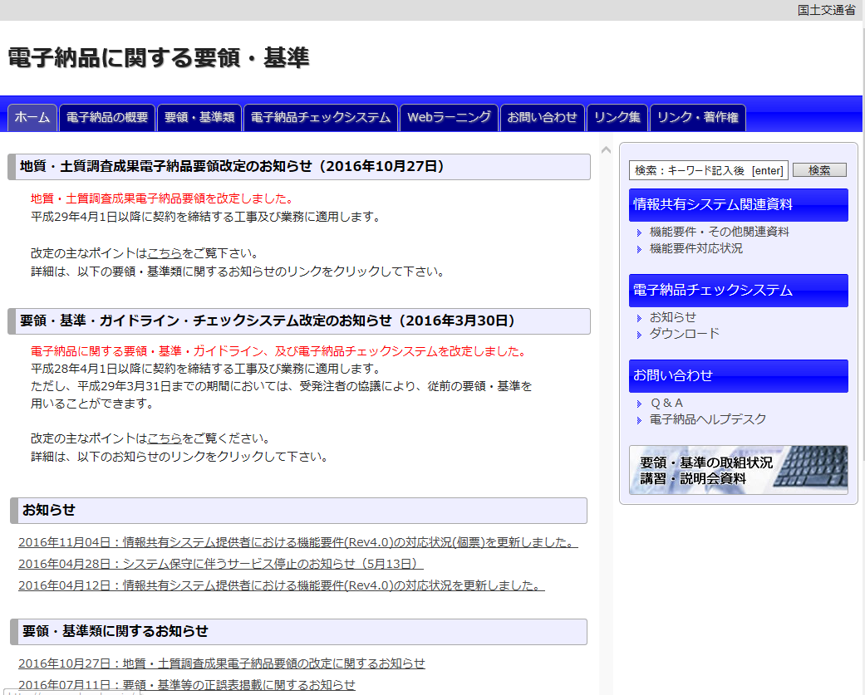
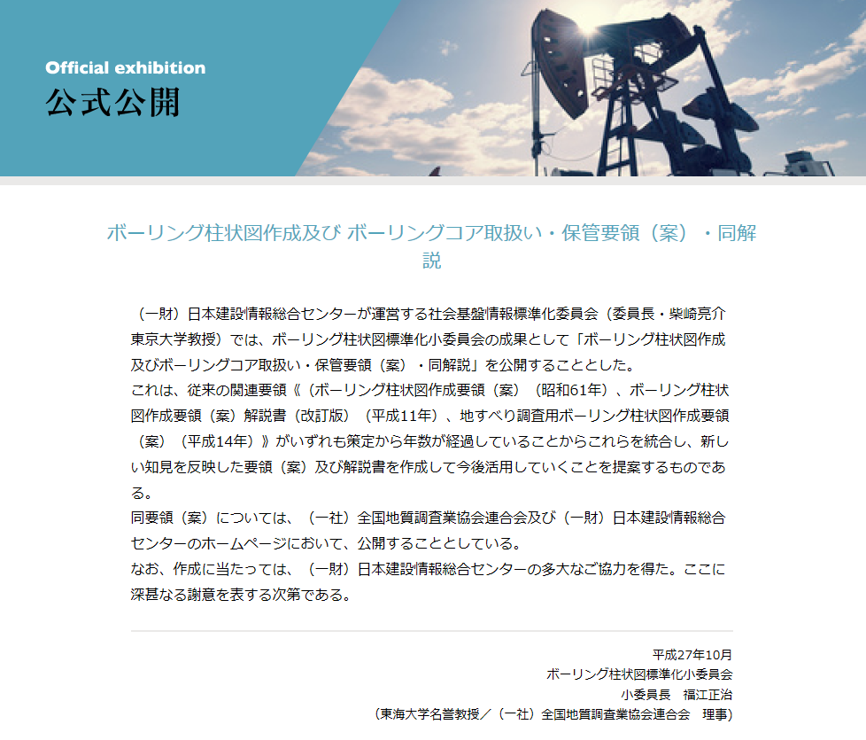
地盤情報の標準化動向
4
ボーリングデータの標準様式、標準フォーマット
ボーリング柱状図（PDF)
ボーリングデータ(XML)
ボーリング柱状図作成及びボーリングコア取扱い・保管要領(案)・同解説
平成27年6月に、一般社団法人全国地質調査業協会連合会、社会基盤情報標準化委員会から改定版が公表
地質・土質調査成果電子納品要領
平成28年10月に、国土交通省から改定版が公表
参照： https://www.zenchiren.or.jp/koukai/
参照： http://www. cals-ed.go.jp/

Slide 6
地盤情報の標準化動向
5
ボーリング柱状図様式
岩盤ボーリング柱状図
土質ボーリング柱状図
（オールコアボーリング用）
地すべりボーリング柱状図
(オールコアボーリング用)
土質ボーリング柱状図
（標準貫入試験用）
地すべりボーリング柱状図
(標準貫入試験用)
ボーリング柱状図の標準様式として、5つの様式が規定されている。
ボーリング柱状図作成及びボーリングコア取扱い・保管要領(案)・同解説 平成27年6月に基づく柱状図様式

Slide 7
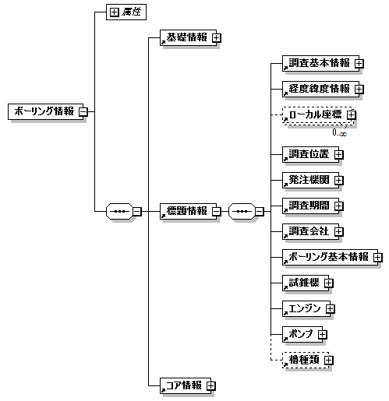
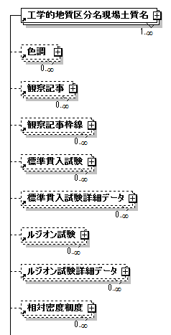
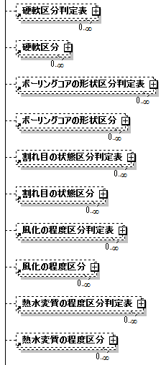
地盤情報の標準化動向
6
ボーリングデータ(XML)のデータ項目（抜粋）
“コア情報”の一部
上記以外にも多数のデータ項目を持つ
地質・土質調査成果電子納品要領 平成28年10月版に基づくデータ項目

Slide 8
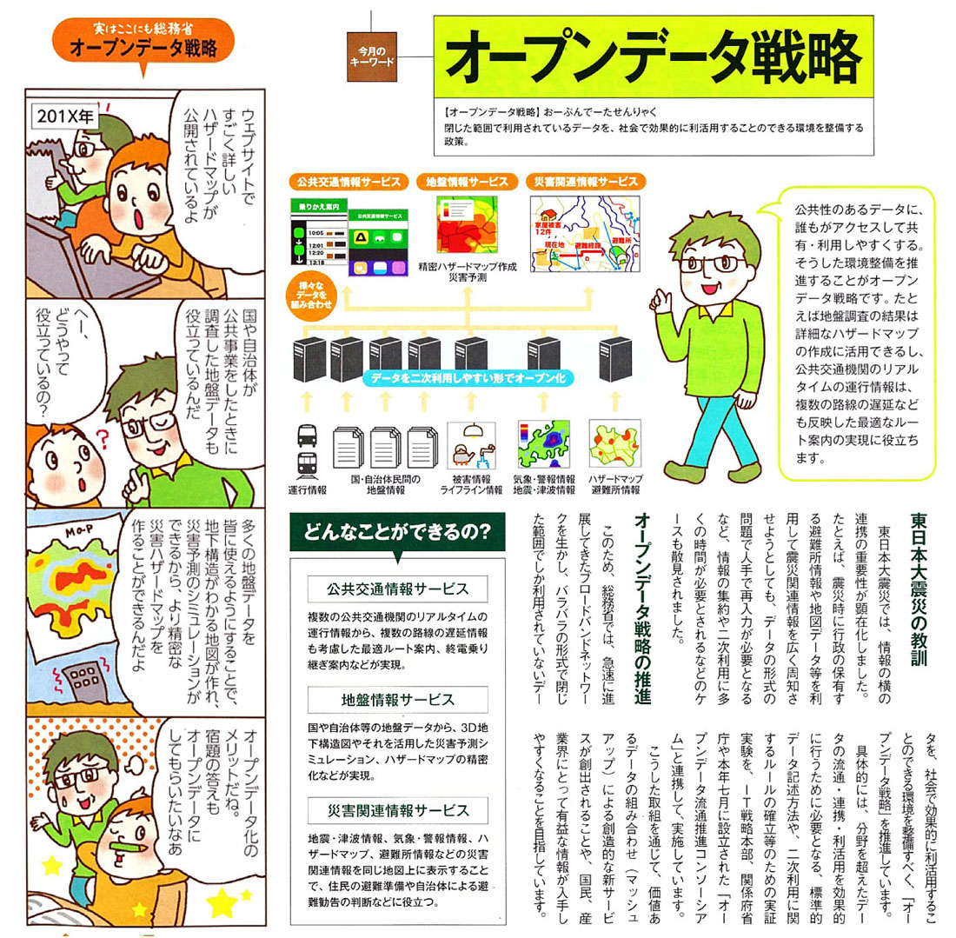
地盤情報のオープンデータ化
7
国や自治体等の地盤情報を誰でもアクセスして共有、利用しやすくすると・・・
3次元の地下構造図、災害予測シミュレーション、ハザードマップの精密化が実現できる。
引用：総務省広報誌2012年11月号（Vol.143）より

Slide 9
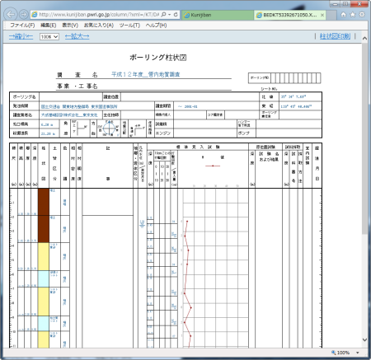
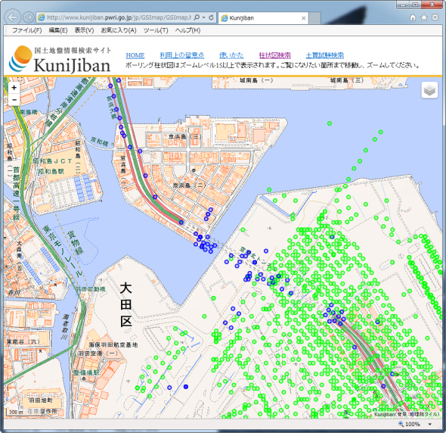
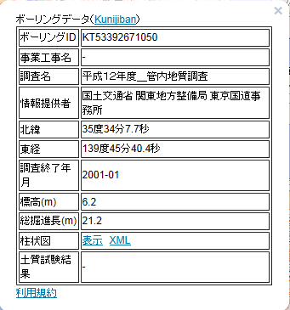
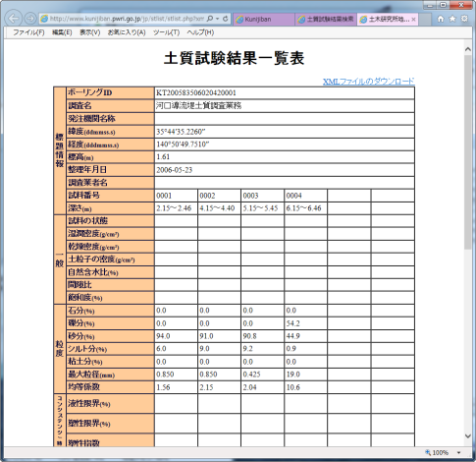
地盤情報のオープンデータ化
8
ボーリングデータの公開事例（国土交通省）
2015年4月1日現在で、約11万本のボーリングデータが公開
港湾空港関係 | 約 19,500
北海道開発局 | 約 2,500
東北地方整備局 | 約 10,500
関東地方整備局 | 約 13,500
北陸地方整備局 | 約 3,500
中部地方整備局 | 約 8,500
近畿地方整備局 | 約 12,500
中国地方整備局 | 約 12,000
四国地方整備局 | 約 4,000
九州地方整備局 | 約 23,500
内閣府沖縄総合事務局 | 約 500
・KuniJibanでは、ボーリング柱状図や土質試験結果等の地盤情報を検索し閲覧することが可能。
・ボーリング、土質試験結果は、XML形式でダウンロード可能。
引用：国土地盤情報検索サイト KuniJiban

Slide 10
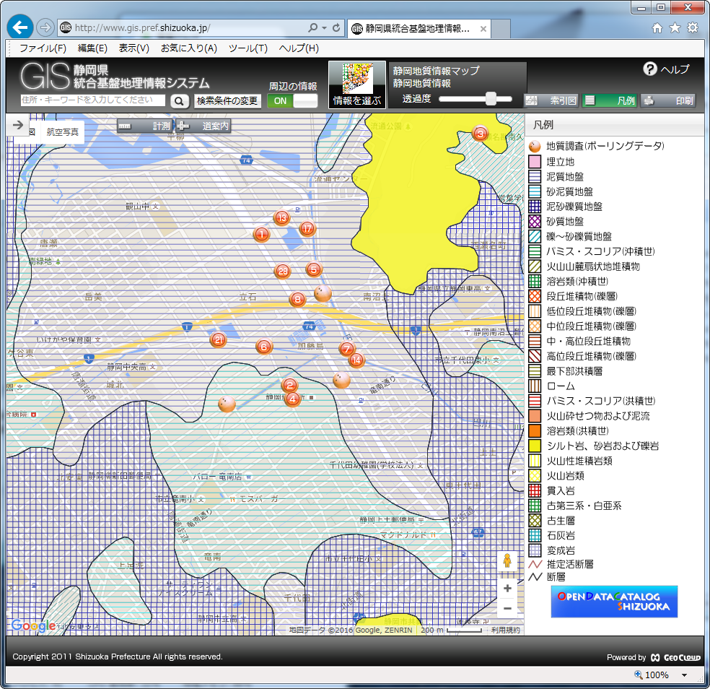
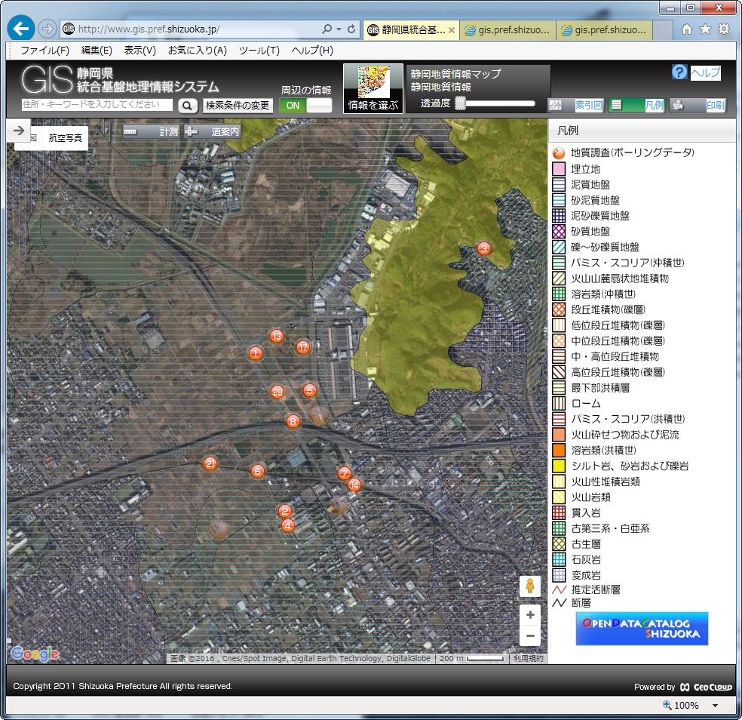
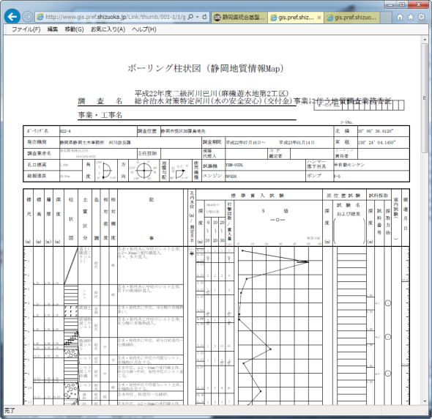
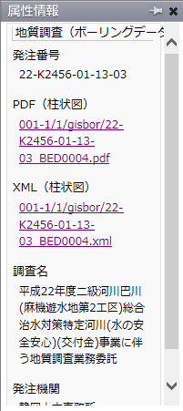
地盤情報のオープンデータ化
9
ボーリングデータの公開事例（静岡県）
・静岡県統合基盤地理情報システム 静岡地質情報マップでは、ボーリングデータの検索・閲覧が可能。
・表層地質図の重ね合わせ、航空写真への切り替えが可能。
・ボーリングデータはオープンデータとしてPDF、XML形式でダウンロード可能。
引用：静岡県統合基盤地理情報システム

Slide 11
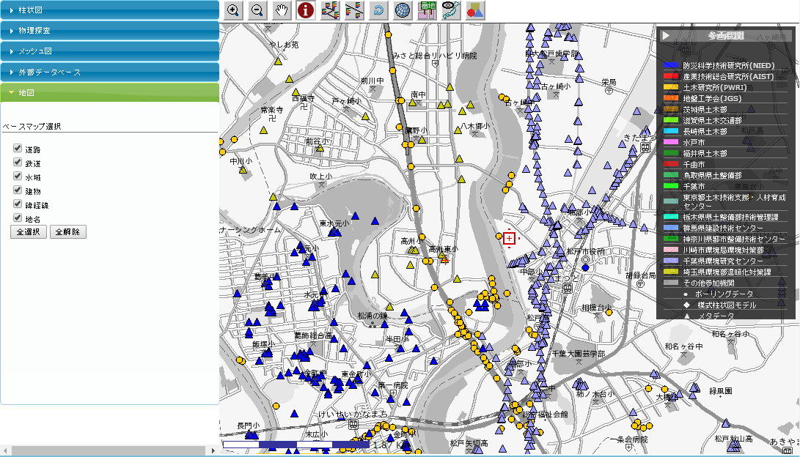
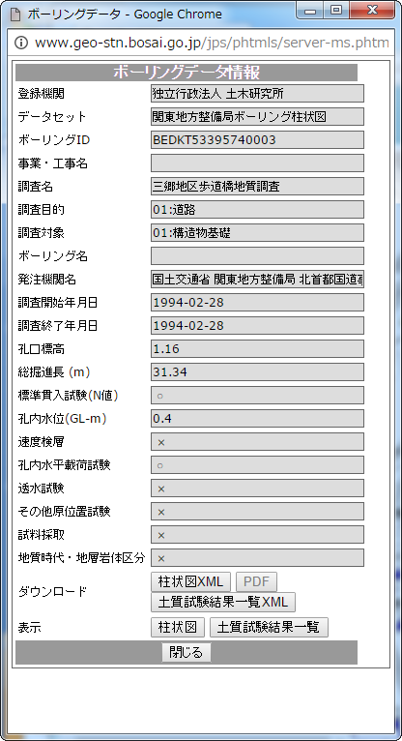
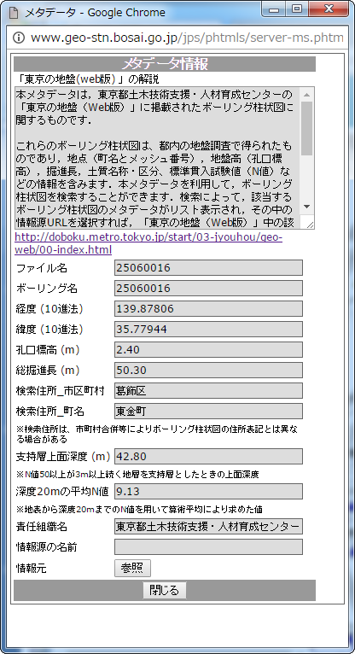
地盤情報のオープンデータ化
10
ボーリングデータの公開事例（防災科学技術研究所）
メタデータの閲覧は可。提供元へのリンクがあり、提供元サイトからボーリングデータを閲覧。
ボーリングデータを閲覧可。
・統合化地下構造データベース ジオ・ステーション（Geo-Station）：防災科学技術研究所を代表機関として、産業技術総合研究所、土木研究所、地盤工学会が連携し、各機関に散在したデータを集約するポータルサイトを構築。
・機関によってデータ提供方式が異なり、① Geo-Station上でメタデータのみ閲覧、② Geo-Stationでメタデータ、ボーリングデータともに閲覧できるケースがある。
引用：防災科学技術研究所 Geo-Station

Slide 12
地盤情報のオープンデータ化
11
公開形態（無償公開、CD等による有償頒布、会費徴収）が異なる。
ボーリングデータの公開状況
情 報 名 称 な ど | 提 供 者 | 提供方法 | 形態
統合化地下構造データベース -GeoStation- | 防災科学技術研究所 | Web-GIS | 無償
国土地盤情報検索サイト -KuniJiban- | 土木研究所[国土交通省] | Web-GIS | 無償
三次元統合システム<ボーリングデータ解析サイト> | 産業技術総合研究所 地質調査総合センター | Web-GIS | 無償
みちのくGIDAS―宮城県、秋田県、八戸市等― | みちのくGIDAS運営協議会 | Web-GIS | 無償
茨城県ボーリング柱状図 -GeoStation- | 防災科学技術研究所 | Web-GIS | 無償
水戸市ボーリング柱状図 -GeoStation- | 防災科学技術研究所 | Web-GIS | 無償
とちぎ地図情報公開システム | 栃木県 | Web-GIS | 無償
栃木地質調査資料（営繕報告書抜粋） | 栃木県土木部 | Web | 無償
群馬県ボーリング Map | （公財）群馬県建設技術センター | Web-GIS | 無償
埼玉県地理環境情報Web-GIS | 埼玉県 | Web-GIS | 無償
地質環境インフォメーションバンク | 千葉県 | Web-GIS | 無償
東京の地盤（Web版）[集合柱状図] | 東京都・土木技術支援・人材育成センター | Web | 無償
東京都新宿区「地盤資料の閲覧」 | 東京都新宿区 | Web | 無償
かながわ地質情報MAP | (公財)神奈川県都市整備技術センター | Web-GIS | 無償
環境地図情報「地盤View」 | 横浜市 | Web-GIS | 無償
地質図集[集合柱状図] | 川崎市 | Web | 無償
静岡県統合基盤地理情報システム | 静岡県 | Web-GIS | 無償
鈴鹿市・地理情報サイト（土地情報） | 三重県鈴鹿市 | Web-GIS | 無償
滋賀県ボーリング柱状図-GeoStation- | 防災科学技術研究所 | Web-GIS | 無償
しまね地盤情報配信サービス | （組）島根土質技術研究センター | Web-GIS | 一部無償
岡山県地盤情報 | 岡山地質情報活用協議会 | Web-GIS | 無償
徳島県地盤情報検索サイト-Awajiban- | 徳島県県土整備部建設管理課 | Web-GIS | 無償
こうち地盤情報公開サイト | 高知地盤情報利用連絡会 | Web-GIS | 無償
長崎県ボーリング柱状図-GeoStation- | 災科学技術研究所 | Web-GIS | 無償
かごしま地盤情報閲覧システム | （公財）鹿児島県建設技術センター | Web-GIS | 無償
北海道地盤情報DB | 地盤工学会 北海道支部 | CD-R | 有償
関東の地盤（地盤情報DB） | 地盤工学会 関東支部 | DVD-R | 有償
九州地盤情報DB | 地盤工学会 九州支部 | CD-R | 有償
ほくりく地盤情報システム | 北陸地盤情報活用協議会 | Web-GIS | 会員
関西圏地盤情報DB | 関西圏地盤情報活用協議会 | CD-R | 会員
神戸JIBANKUN | 神戸市地盤調査検討委員会 | CD-R | 会員
四国地盤情報DB | 四国地盤情報活用協議会 | CD-R | 会員

Slide 13
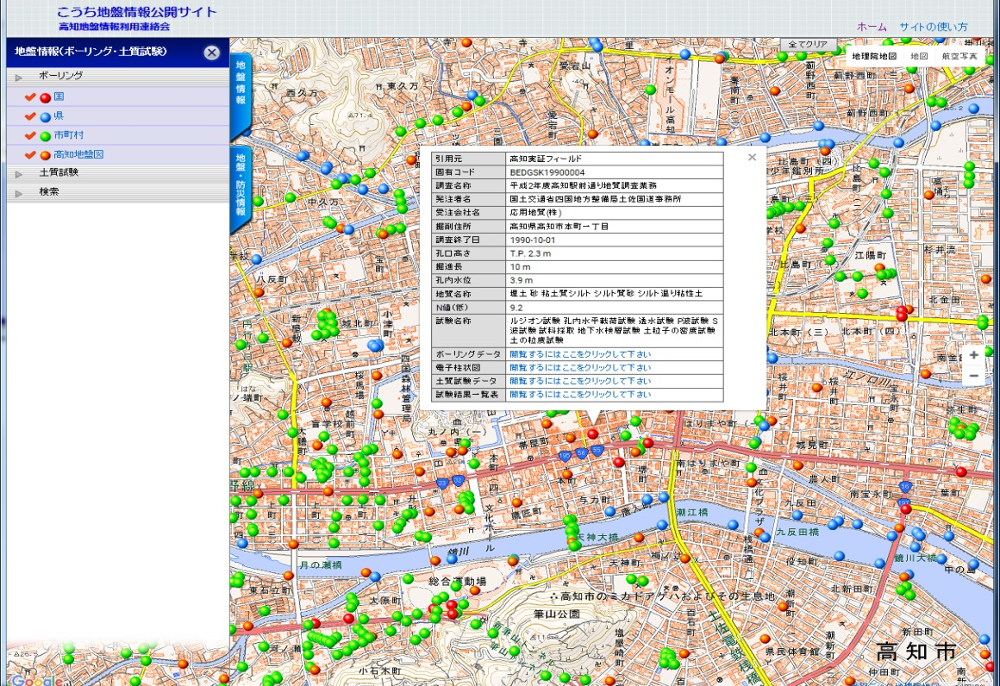
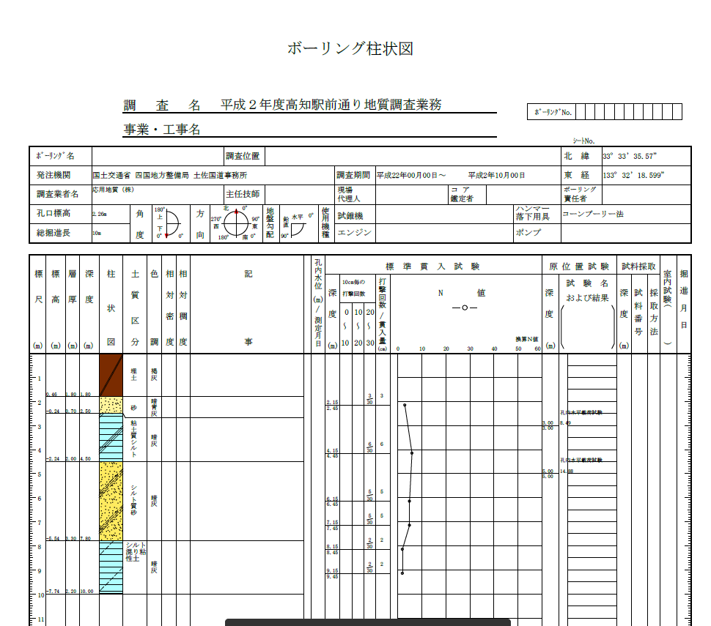
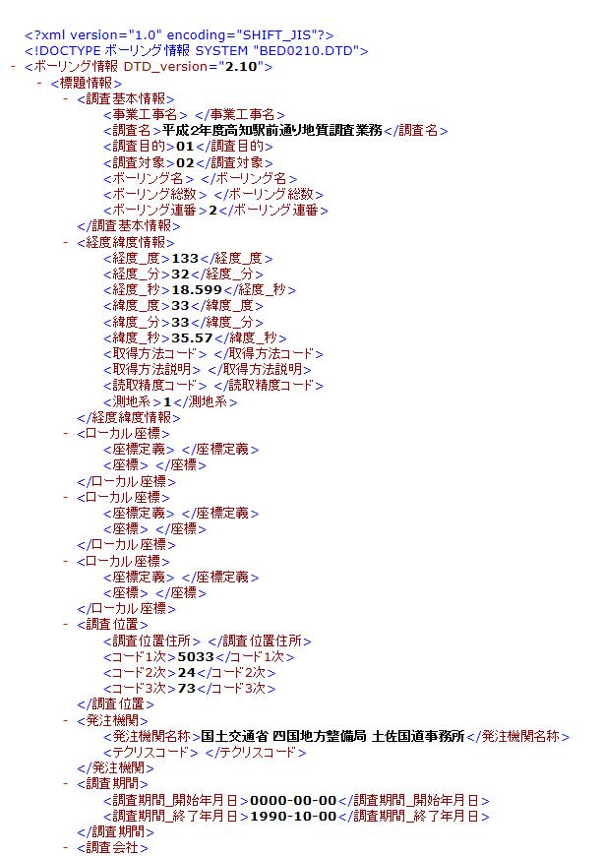
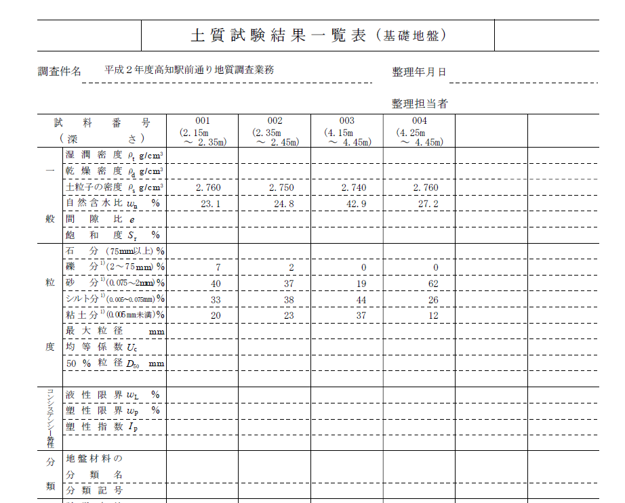
全地連の取組みについて
12
こうち地盤情報公開サイト
地図上のポイントのクリックによって、ボーリング諸元を表示
・高知県内の6.774本のボーリング、678本の土質試験結果一覧表を公開。
・GISで地盤情報を重ね合わせて表示。
・地質名などでキーワード検索。
・断面図、3次元地質モデルなども表示。
ボーリングデータ（XML）を表示
ボーリング柱状図を表示
土質試験結果一覧表を表示
http://geonews.zenchiren.or.jp/kochi/

Slide 14
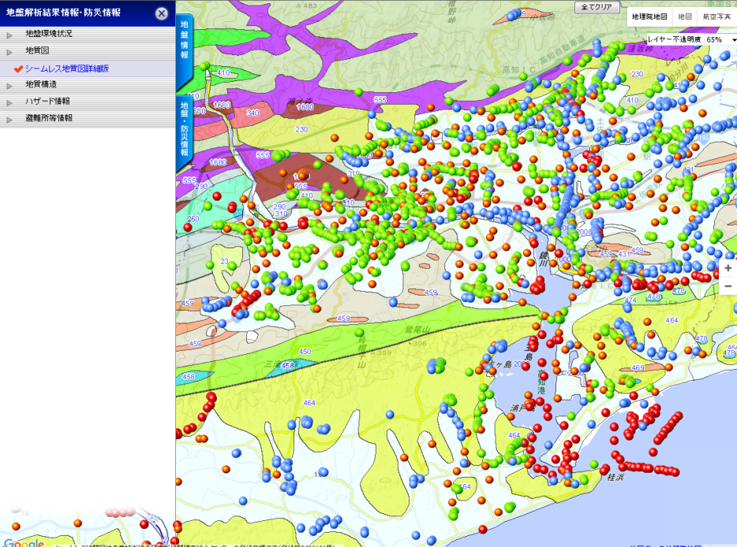
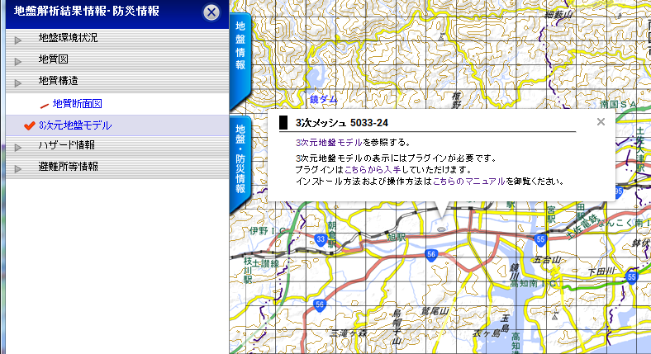
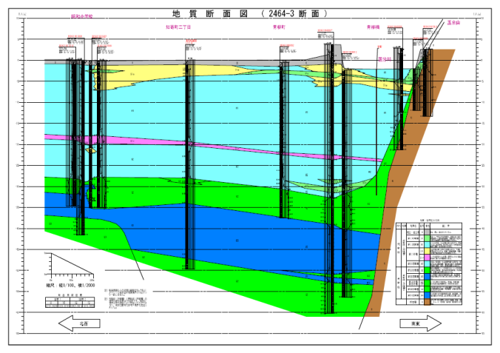
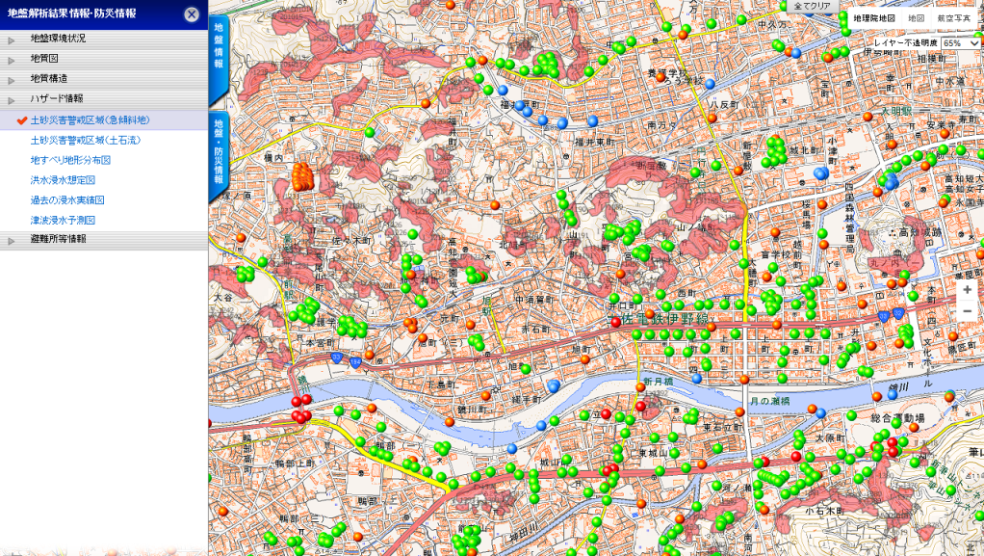
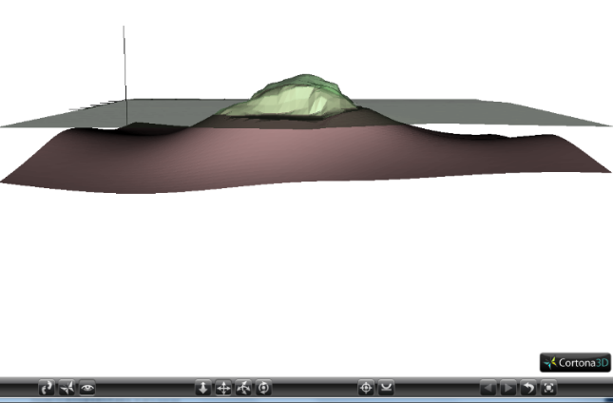
全地連の取組みについて
13
こうち地盤情報公開サイト
ボーリング位置にシームレス地質図を重ね合わせて表示
ハザードマップの例として｢土砂災害警報区域(急傾斜地)｣を表示
他に土石流、地すべり、洪水浸水想定図、浸水実績図、津波浸水などもあり
地質断面図の表示
3次元地質モデルの表示

Slide 15
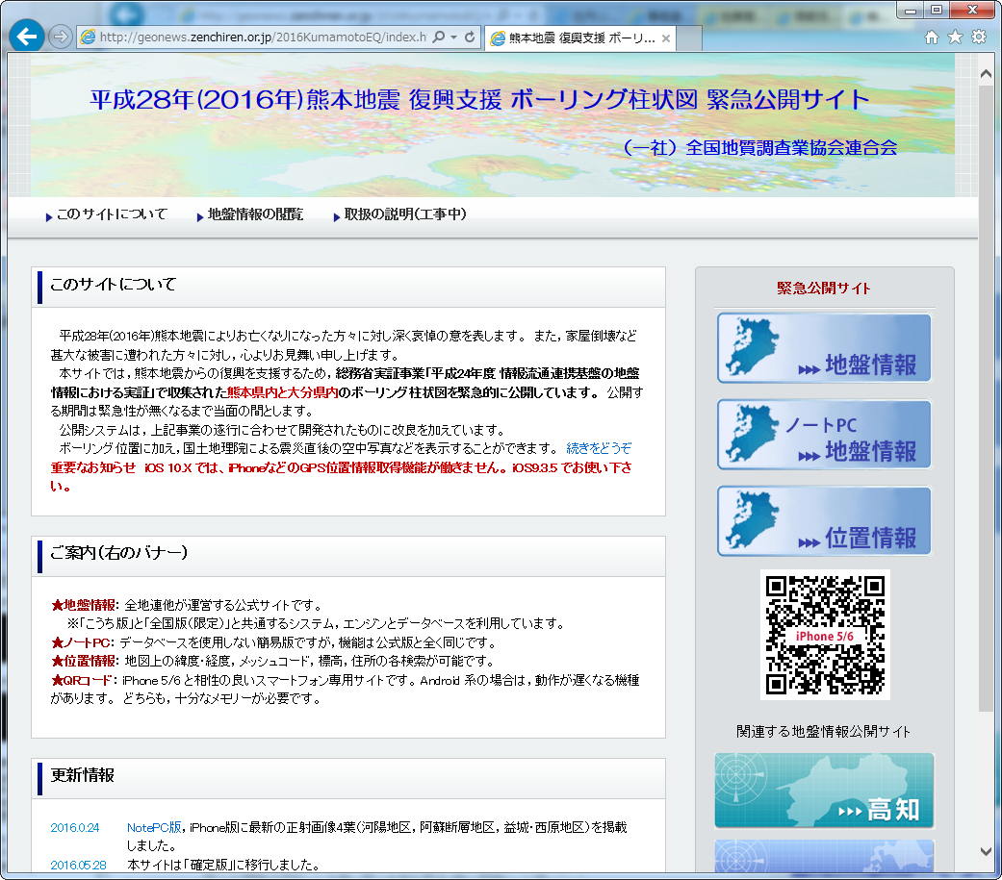
全地連の取組みについて
14
平成28年(2016年)熊本地震 復興支援 ボーリング柱状図 緊急公開サイト
・熊本地震の復旧支援を目的に、熊本県内と大分県内のボーリング柱状図を緊急公開。熊本県内約1万2千本、大分県内約5千本。
・GIS上で、ボーリング位置に加え、布田川－日奈久断層、国土地理院による震災直後の空中写真などを表示することができる。
・ノートPC用の簡易版やiPhone版なども公開。
http://geonews.zenchiren.or.jp/2016KumamotoEQ/index.html

Slide 16
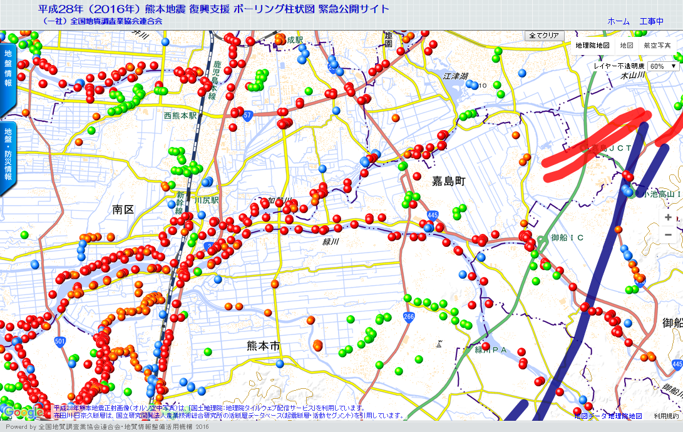
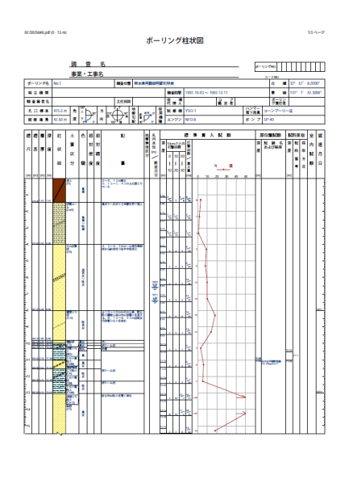
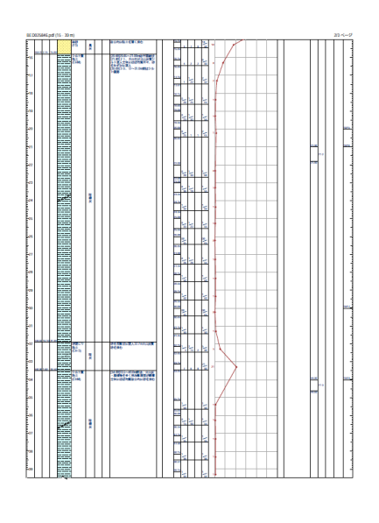

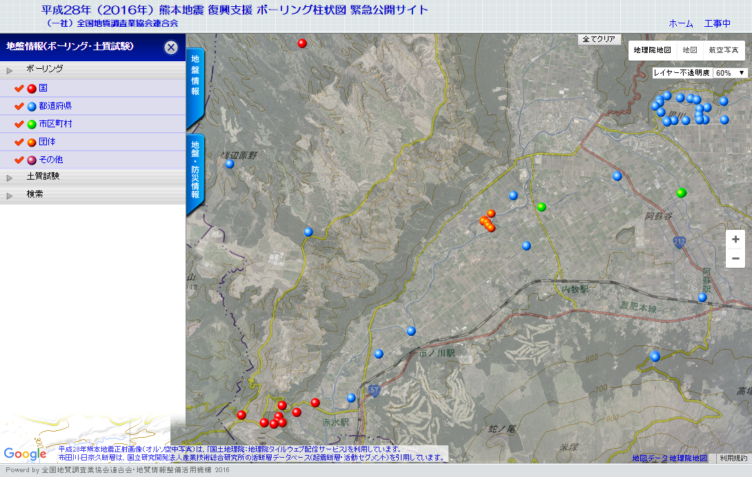
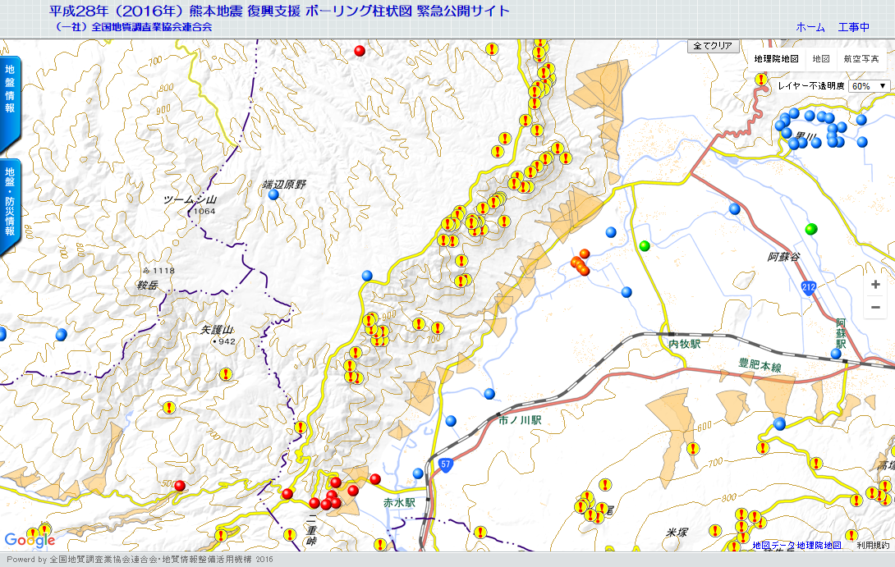
全地連の取組みについて
15
平成28年(2016年)熊本地震 復興支援 ボーリング柱状図 緊急公開サイト
ボーリング位置に推定活断層を重ねて表示
土石流渓流、土砂崩壊箇所を表示
国土地理院による震災直後の空中写真を表示

Slide 17
地盤情報の標準化、オープンデータ化の課題等
16
ボーリングデータに関しては、標準フォーマット（XML）が策定され、各機関の電子納品フォーマットとして採用されている。
一方、地盤情報を公開している組織で、提供フォーマット（XML/画像データ）、公開形態（無償公開、CD等による有償頒布、会費徴収（協議会等の場合））などが異なっている。
その他、地盤情報の公開に躊躇する自治体があり、公開が促進されない（プライバシー、地価への影響、データ改ざんなど）。

